Slide 1
Gamming War Thunder

Slide 2
On joue avec PC

Slide 3
BUT
Détruire les avions enemies

Slide 4
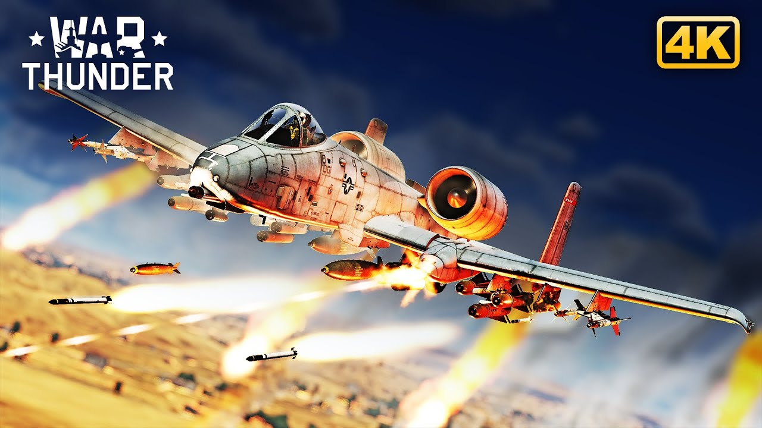
Truc
Truc
Monter dans les airs pour dominer les ennemies

Slide 5
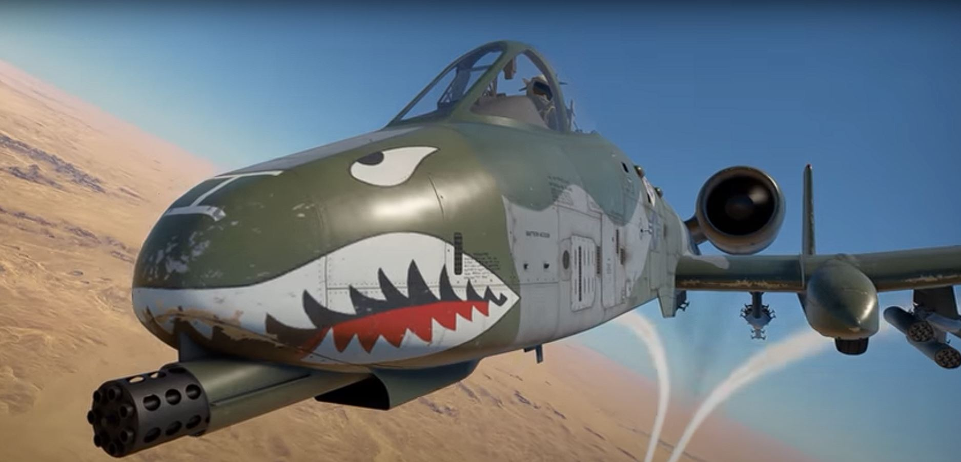
À ne pas faire
Tirer dans le vide
Faire des collison

